Slide 1
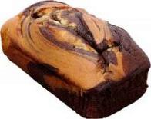
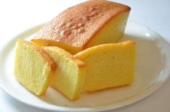
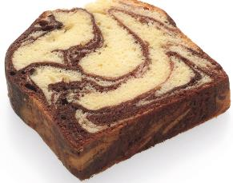
Appareils au beurre

Slide 2
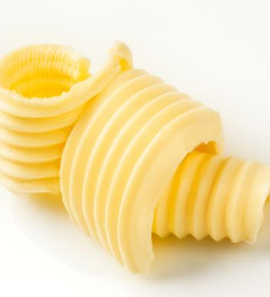
Appareils au beurre
Ils sont la base de la plupart des cakes
Il est très important de cuire ces appareils correctement : cuits trop vite, ils donnent une masse « grasse », autrement dit lourde, alors qu’une cuisson trop lente les dessèche
Plus l’appareil contient de beurre et de fruits, plus la cuisson devra être lente
Un beau cake doit être brun doré lorsqu’il sort du four, et selon la sorte avoir une « crevasse » sur le haut (formation de la tête)

Slide 3
Ingrédients
Denrée | Remarques et utilisations
Beurre | Peut être remplacé par de la margarine Les appareils au beurre développent une couleur plus intense à la cuisson que ceux à la margarine
Sucre | Sucre cristallisé fin, sucre glace ou aussi sucre brut pour certaines recettes
Œufs | L’œuf est la base pour le calcul des ingrédients On peut remplacer une partie des œufs entiers par du jaune ou du blanc d’œuf Les œufs et le lait ne doivent pas être trop froids pour que l’appareil ne devienne pas sablonneux
Farine | Principalement de la farine fleur, év. de la farine complète pour des recettes spéciales On peut remplacer jusqu’à la moitié de la farine par de l’amidon, ce qui rendra la structure plus fine (sablée) et les pores plus fins On ajoute aussi l’amidon pour que l’appareil n’ait pas trop de corps, ce qui ferait que le cake reste plat

Slide 4
Autres matières premières et produits semi-finis
Denrée | Remarques et utilisations
Fruits, noix et graines | Adjonction possible sans modifier la recette Ils n’ont aucune influence sur la consistance de l’appareil puisqu’ils n’absorbent pas d’humidité Macérer les fruits tout d’abord dans un spiritueux, mais il faut dans ce cas tenir compte de cette adjonction de liquide Ces ingrédients solides ne devraient pas dépasser 20 à 30 % de la quantité totale (ex. cake anglais) Fariner légèrement les fruits pour qu’ils ne s’enfoncent pas dans l’appareil au beurre
Pâte d’amandes ou de noisettes | Adjonction possible sans modifier la recette La consistance doit être équivalente à celle de l’appareil au beurre
Noix et graines finement moulues | Vu qu’elles absorbent l’humidité de l’appareil, il faut diminuer le poids de la farine dans un rapport 3 : 1 Incorporer avant ou avec la farine Peuvent aussi être mélangées avec le sucre
Couverture ou cacao | Mélanger la couverture avec de l’eau, le cacao pure pâte avec du sirop, jusqu’à obtenir une consistance équivalente à celle de l’appareil. Ajouter alors sans modifier la recette Déduire la poudre de cacao du poids de la farine et ajouter

Slide 5
Autres matières premières et produits semi-finis
Denrée | Remarques et utilisations
Lait, crème, spiritueux | Lorsqu’on ajoute un liquide à l’appareil, celui-ci est dilué Il faut donc augmenter la part de farine et adapter le poids du sucre : 100 g de liquide = 125 g de farine en plus Battre le lait avec les œufs, év. un peu de farine pour éviter que l’appareil ne devienne sablonneux Mélanger également les spiritueux avec les œufs ou les ajouter mélangés avec les fruits
Brisures | Peuvent être ajoutées à l’appareil sans en tenir compte dans la mesure où leur consistance s’accorde avec celle de l’appareil Pour cela, mélanger les brisures avec du lait Lorsqu’on a un appareil que l’on peut étaler, incorporer à l’appareil au beurre
Poudre à lever | Battre en mousse les œufs et le sucre n’allège pas suffisamment les appareils lourds Il faut donc ajouter de la poudre à lever pour les alléger : 20 – 30 g par kg de farine Si l’on souhaite, avec une recette comprenant du lait, former une tête, il faut augmenter la quantité à 40 g par kg de farine Les appareils légers ne nécessitent pas de produit de développement supplémentaire

Slide 6
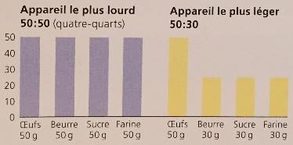
Schéma des recettes
Le poids du beurre, du sucre et de la farine est calculé par œufs (50 g)
On peut augmenter ou diminuer à volonté les parts de beurre, de sucre et de farine entre l’appareil le plus lourd et le plus léger

Slide 7
Elaboration
Appareils lourds et moyens pour gâteaux avec formation de la tête | Appareils lourds et moyens pour gâteaux sans formation de la tête | Appareils légers pour gâteaux sans formation de la tête | Appareils spéciaux à étendre
Faire mousser le beurre et le sucre Ajouter lentement les œufs et le lait alternativement avec la farine et la poudre à lever tamisées, jusqu’à ce que l’appareil prenne corps Incorporer les autres ingrédients pour terminer | Faire mousser le beurre et le sucre Ajouter lentement les œufs et incorporer délicatement la farine, év. la poudre à lever, ainsi que les autres ingrédients | Faire mousser le beurre et le sucre Ajouter lentement le jaune d’œuf Battre les blancs d’œufs en neige et incorporer pour finir la farine | Faire mousser le beurre et le sucre Faire mousser le jaune d’œuf et le sucre Monter el blanc d’œuf en neige avec un peu de sucre Mélanger le tout
Possibilités pour la formation d’une tête régulière Plonger une corne à pâtisserie dans de l’huile et enfoncer au milieu du cake L’huile provoque une séparation et évite que les bords se rejoignent à la cuisson Enfourner le cake dans un four chaud et entailler la surface avec un couteau mouillé Terminer la cuisson dans un four moins chaud

Slide 8
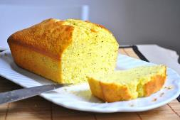
Elaboration d’un plum cake (avec formation de la tête)
Sortes d’appareils au beurre | Activités de base
Plum cake (avec formation de la tête) | Faire mousser le beurre, le sucre, le sel et le zeste de citron râpé Ajouter les œufs entiers l’un après l’autre, alternativement avec la farine et la poudre à lever, et mélanger Incorporer les fruits confits à l’appareil Verser dans un moule à cake et presser au milieu avec la corne à pâtisserie Cuire au four Démouler et laisser refroidir sur une grille

Slide 9
Informations
Caractéristiques
Forme : rectangulaire, bien bombé
Surface : fente régulière au milieu, plutôt mate, brillante une fois enduite d’abricoture et glacée
Consistance : tendre, pores fins
Conseils
Au lieu d’enfoncer la corne, entailler avec le couteau après le début de la cuisson

Slide 10
Informations
Sources d’erreur
Tête trop peu marquée : trop peu de poudre à lever, insuffisamment mélangé, entaillé trop tard, pas assez chaud à la cuisson
Côtés retombés, « graisseux » : trop chaud au moment d’enfourner, insuffisamment cuit
Pores fermés, lourd, compact : appareil sablonneux, insuffisamment mousseux
Fruits seulement dans la moitié inférieure du cake : appareil trop aéré, léger, trop de corps, fruits trop grossièrement hachés, non farinés

Slide 11
Elaboration d’un cake au citron (sans formation de la tête)
Sortes d’appareils au beurre | Activités de base
Cake au citron (sans formation de la tête) | Faire mousser le beurre, le sucre, le sel et le zeste de citron râpé Mélanger l’œuf entier à l’appareil Mélanger la farine et la poudre à lever à l’appareil Verser dans un moule à cake Cuire au four Démouler et laisser refroidir sur une grille Percer des trous avec une aiguille depuis le haut et imbiber de jus de citron sucré

Slide 12
Informations
Caractéristiques
Forme : rectangulaire, haute
Surface : plate
Consistance : tendre, pores fins, humide
Conseils
Au choix : laisser le cake nature ou le saupoudrer de sucre glace, ou décorer avec un glaçage au citron

Slide 13
Informations
Sources d’erreur
Surface fendue, légère tête : appareil trop peu mousseux ou mélangé trop vivement, farine trop forte, four trop chaud
Gros volume, retombé : appareil trop aéré, trop de poudre à lever, insuffisamment mélangé

